Slide 1
Büyük Teknoloji Hisselerinin Zaman Serisi Analizi ve Derin Öğrenme ile Fiyat Tahmini
Hazırlayan: Selinay Sur | Konu: EDA, PyTorch, LSTM ve GRU Karşılaştırması
Notes:
Sayın Hocam, projemizin ilk aşamasında finans dünyasında rasyonel kararlar alabilmenin temelini oluşturan Keşifçi Veri Analizi'ni (EDA) gerçekleştirdim. Bugün sizlere bu çalışmada 'Ne Yaptım' ve 'Ne Öğrendim' sorularını temel alarak sade, akademik ve sonuç odaklı bir sunum gerçekleştireceğim.

Slide 2
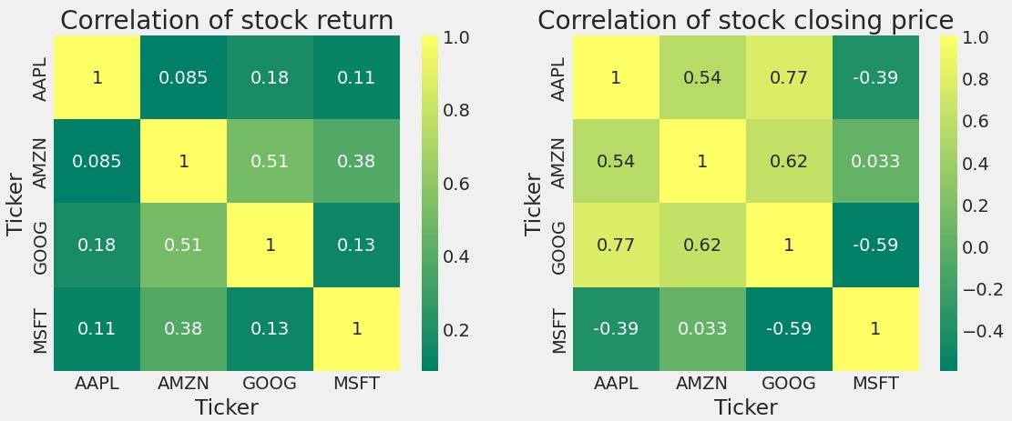
1. Keşifçi Veri Analizi (EDA) ve Finansal Bulgular
Ne Yaptım?
• yfinance API'si ile Apple, Google, Microsoft ve Amazon'un borsa verilerini çekip temizledim.
• Günlük kapanış fiyatları, işlem hacimleri ve günlük yüzdesel getirileri hesapladım.
• Trend takibi için 10, 20 ve 50 günlük hareketli ortalamaları (MA) analiz ettim.
• Seaborn kütüphanesiyle korelasyon matrisi ve risk-getiri dengesini modeledim.
Ne Öğrendim?
• 10 ve 20 günlük hareketli ortalamaların, kısa vadeli gürültüleri filtreleyerek trend takip etmede en kararlı pencereler olduğunu gördüm.
• Teknoloji hisselerinin pozitif korelasyon gösterdiğini ve en güçlü ilişkinin MSFT - AMZN arasında olduğunu veriyle doğruladım.
• Beklenen getiri ile oynaklık (risk) dengesinin borsa teorisiyle paralel olduğunu gözlemledim.
Notes:
Sayın Hocam, projemizin ilk aşamasında finans dünyasında rasyonel kararlar alabilmenin temelini oluşturan Keşifçi Veri Analizi'ni (EDA) gerçekleştirdim. Yahoo Finance üzerinden çektiğim teknoloji liderlerinin verilerinde sadece ham fiyat hareketlerini değil, işlem hacmi ve günlük yüzdesel getirileri de inceledim. Bu süreçte teknik göstergelerden hareketli ortalamaları test ettiğimde, 10 ve 20 günlük pencerelerin kısa vadeli gürültüleri temizlemede en başarılı sonuçları verdiğini gördüm. Ayrıca, hisselerin borsa hareketlerinde birbirleriyle pozitif korelasyon gösterdiklerini ve en güçlü doğrusal ilişkinin Microsoft ile Amazon arasında gerçekleştiğini istatistiksel olarak doğrulayarak sağda gördüğünüz risk-getiri grafiğini modelledim.

Slide 3
2. PyTorch ile Veri Hazırlığı ve Veri Hattı (Data Pipeline)
Ne Yaptım?
• Apple Inc. (AAPL) hissesinin 2012'den günümüze olan geniş tarihsel borsa verisini eğitim için hazırladım.
• Model kararlılığı ve yakınsama için verileri MinMaxScaler kullanarak [0, 1] aralığına normalize ettim.
• Zaman serisinin doğasına uygun olarak, son 60 günlük fiyata bakarak bir sonraki günü tahmin eden Kayan Pencere (Sliding Window) yapısını kurdum.
• Numpy verilerini PyTorch Tensörlerine dönüştürüp, bellek optimizasyonu için batch_size=16 olan DataLoader kurguladım.
Ne Öğrendim?
• Ölçeklendirmenin Kritik Rolü: Borsa gibi varyansı yüksek verilerde normalizasyon yapılmadığında gradyanların saptığını ve modelin öğrenemediğini bizzat deneyimledim.
• Düşük Seviyeli Kontrol: Hazır kütüphanelerin arka planda gizlediği tensör dönüşümlerini, pencerelemeyi ve DataLoader nesnelerini PyTorch ile manuel yazarak veri akışının teorik mantığını kavradım.
Notes:
Hocam, veri analizinin ardından ham veriyi derin öğrenme modeline besleyebilmek için PyTorch tabanlı bir veri hazırlığı süreci yürüttüm. Apple'ın 2012'den beri biriken tarihsel verilerini kararlı eğitebilmek için öncelikle 0 ve 1 arasına normalize ettim. Zaman serilerinin doğası gereği, modelin bugünkü fiyatı tahmin ederken geçmişten beslenmesi gerekir; bu yüzden 60 günlük bir geçmiş pencere uzunluğu kurguladım. PyTorch ekosisteminde verileri tensörlere çevirip, işlem hızını artırmak için batch_size=16 olacak şekilde bir DataLoader yapısı kurdum. Bu sayede hem modelin bellek optimizasyonunu sağladım hem de PyTorch'un düşük seviyeli veri manipülasyonu yeteneklerini derinlemesine öğrenmiş oldum.

Slide 4
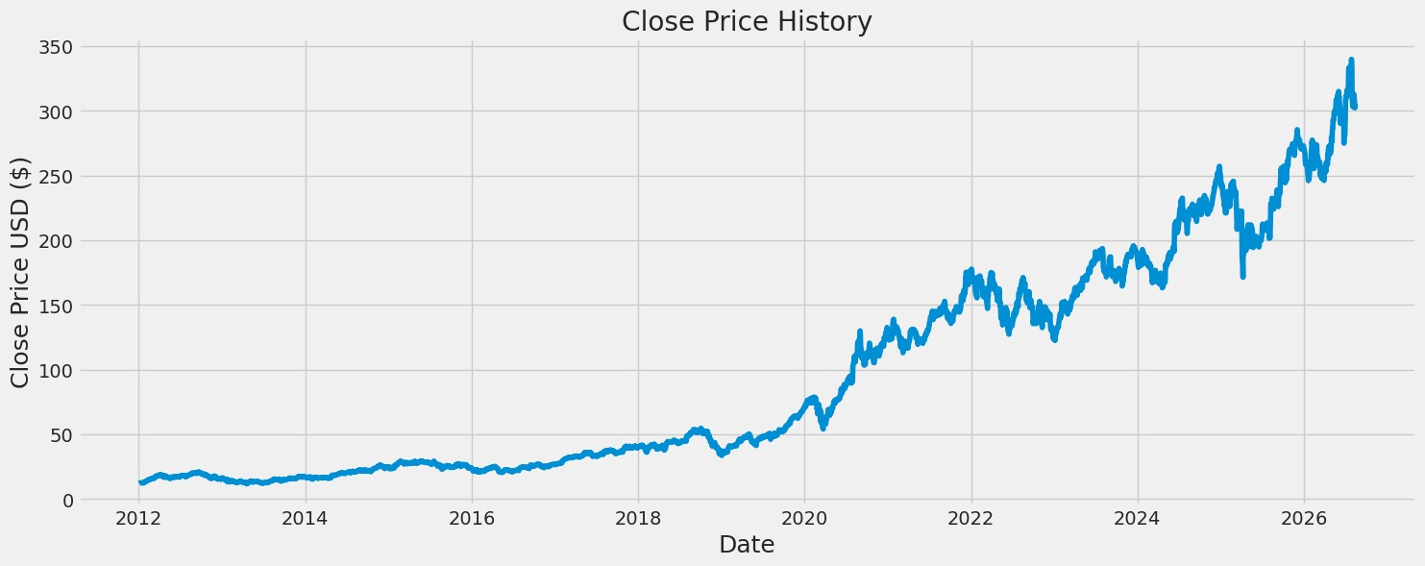
3. Derin Öğrenme Modellemesi: LSTM vs. GRU Karşılaştırması
Ne Yaptım?
• Sıralı zaman serilerindeki uzun vadeli örüntüleri yakalamak üzere iki ana mimari olan LSTM ve GRU modellerini inceledim.
• PyTorch ile ardışık iki yinelemeli katman (sırasıyla 128 ve 64 gizli hücreli) ve çıkışta tam bağlantılı doğrusal katmanlardan oluşan derin mimariyi tasarladım.
• Hata fonksiyonu olarak Ortalama Kare Hata (MSELoss) ve gradyan güncellemeleri için Adam optimizasyonunu kurguladım.
Ne Öğrendim?
• LSTM 'Hücre Durumu' (Cell State) sayesinde uzun vadeli borsa trendlerini korumada oldukça başarılıdır.
• GRU hücre durumu taşımayıp sadece 'Gizli Durum' (Hidden State) kullandığı için daha az parametrelidir ve belirgin derecede daha hızlı eğitilir.
• Kaotik borsa verilerinde mimari seçimi yaparken eğitim süresi ile bilgi saklama kapasitesi arasındaki dengeyi pratik ettim.
Notes:
Model mimarisi aşamasında, borsa verilerinin taşıdığı uzun vadeli zaman bağımlılıklarını modellemek için LSTM ve GRU mimarilerini karşılaştırmalı olarak analiz ettim. PyTorch'ta inşa ettiğim modelde 128 ve 64 gizli hücreli ardışık katmanlar kullandım. Teknik olarak edindiğim en önemli çıkarım, bu iki mimarinin kapı yapıları ve hesaplama karmaşıklıkları arasındaki farklar oldu. LSTM, sahip olduğu 'hücre durumu' (cell state) sayesinde geçmiş borsa döngülerini unutmadan çok başarılı bir şekilde hafızasında tutuyor. Sağda gördüğünüz üzere gerçek hisse senedi fiyat hareketiyle modelimizin tahmin trendi oldukça paralel ilerliyor. GRU ise bu hücre durumunu kaldırıp parametre sayısını azalttığı için daha hızlı bir eğitim performansı sunuyor. Bu karşılaştırma, bana finansal tahminlerde mimari seçimi yaparken zaman ve performans arasındaki hassas dengeyi gösterdi.

Slide 5
4. Proje Kazanımları ve Gelecek Yol Haritası
Temel Kazanımlarım
• Uçtan Uca Proje Deneyimi: Veri çekme, ön işleme, zaman serisi pencereleri kurgulama, PyTorch model tasarımı ve eğitimi aşamalarının tamamını kapsayan bütüncül bir yapay zeka hattı inşa ettim.
• Teori - Pratik Bütünleşmesi: Sınıfta teorik olarak ele aldığımız yinelemeli sinir ağlarının (RNN) gerçek dünya kaotik borsa verilerinde nasıl canlandığını ve borsa tahmininin zorluklarını bizzat deneyimledim.
• Hiperparametre Duyarlılığı: Başarının sadece model katman derinliğinden ibaret olmadığını; öğrenme oranı, batch boyutu ve pencere uzunluğunun kaybı doğrudan belirlediğini fark ettim.
Gelecek Yol Haritası (Geliştirmeler)
• Epoch Sayısının Artırılması: Eğitim aşamasındaki konsept doğrulaması (1 epoch) sonrasında daha derin ve yüksek epoch sayılı eğitimlerin yapılması.
• Çok Değişkenli (Multivariate) Yapı: Modele sadece geçmiş borsa fiyatını değil, aynı zamanda işlem hacmi (Volume), RSI ve MACD gibi önemli teknik indikatörleri de ekleyerek girdi kalitesini yükseltmek.
• Transformatör Mimarıleri: Borsa zaman serilerinde son yıllarda popülerleşen Dikkat (Attention) mekanizmalı Transformer modellerini entegre etmek.
Notes:
Sonuç olarak bu proje, bana akademik ve pratik anlamda çok önemli kazanımlar sağladı. Sınıfta teorik olarak ele aldığımız yapay zeka kavramlarının, gerçek borsa verileriyle birleştiğinde nasıl canlandığını gördüm. Derin öğrenme projelerinde başarının sadece model yazmaktan geçmediğini, veri ön işlemenin ve hiperparametre optimizasyonunun en az modelin kendisi kadar hayati olduğunu öğrendim. Gelecekte bu çalışmayı daha ileriye taşımak adına, modele teknik indikatörleri ve işlem hacmini de ekleyerek çok değişkenli bir yapı kurmayı ve epoch sayısını artırarak tahmin performansını minimize etmeyi hedefliyorum. Beni dinlediğiniz için teşekkür eder, sorularınızı yanıtlamaktan memnuniyet duyarım.

